Slide 1
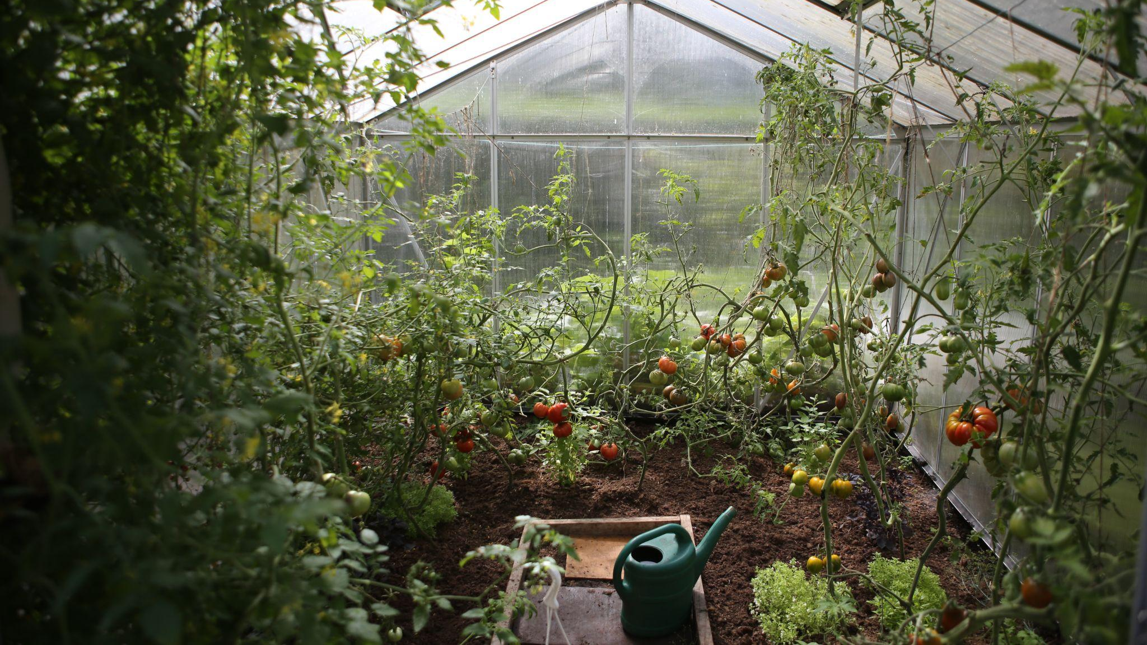
Inteligentný skleník
Špecifikácia inteligentného znalostného konateľa
Roland Vdovják
Samuel Gič

Slide 2
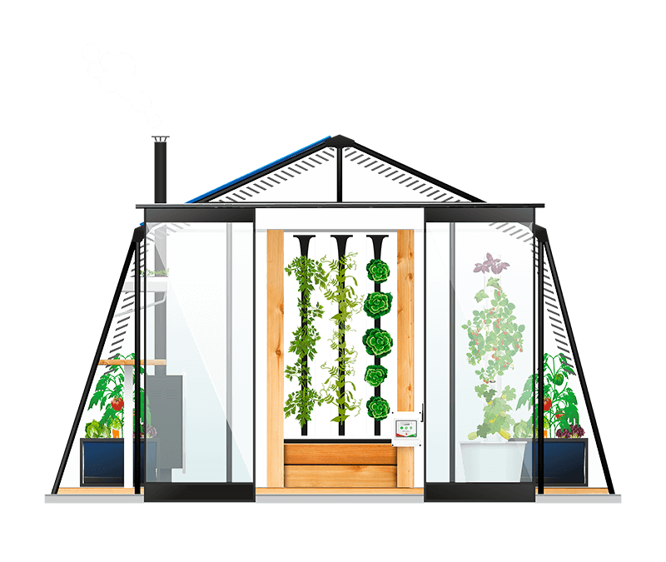
Inteligentný konateľ
Úvod
Inteligentné prostredie
Charakteristika konateľa
Prečo potrebujeme inteligentné riešenie

Slide 3
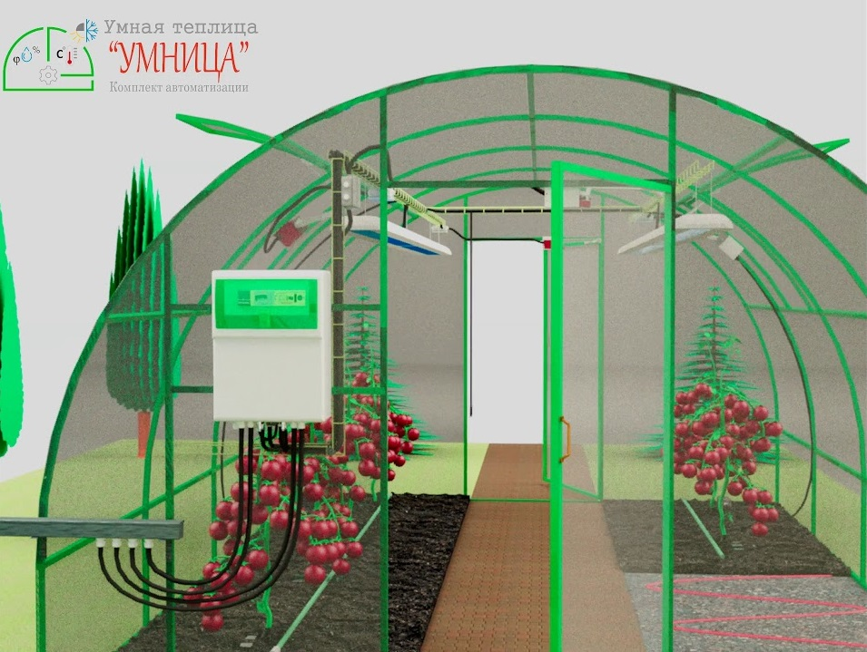
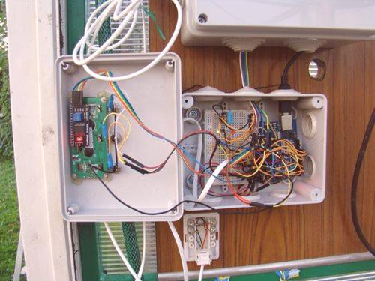
Špecifikácia
Čo chceme dosiahnuť?
Vnútorné a vonkajšie vnemy
Typy akcií

Slide 4
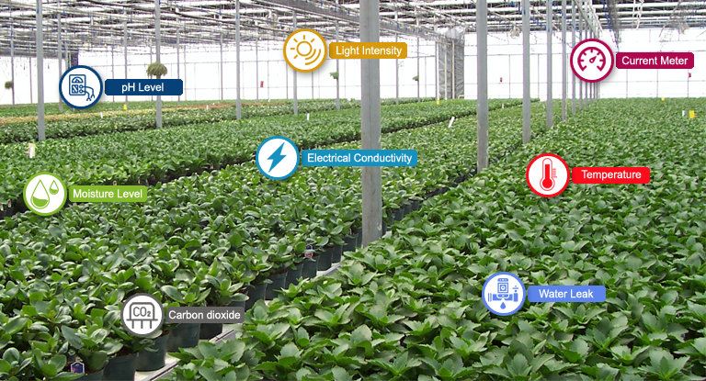
Informácie
Teplota vzduchu [°C]
Vlhkosť vzduchu [%]
Kyslosť pôdy [pH]
Vlhkosť pôdy [%]
Intenzita osvetlenia [lux]
Čas posledného hnojenia

Slide 5
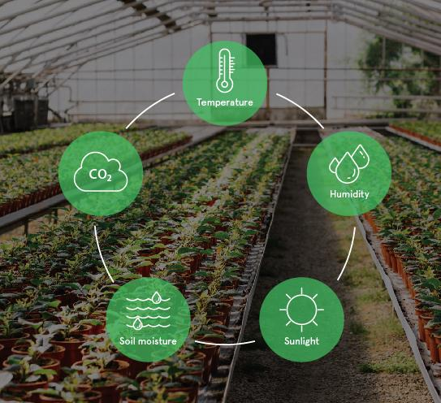
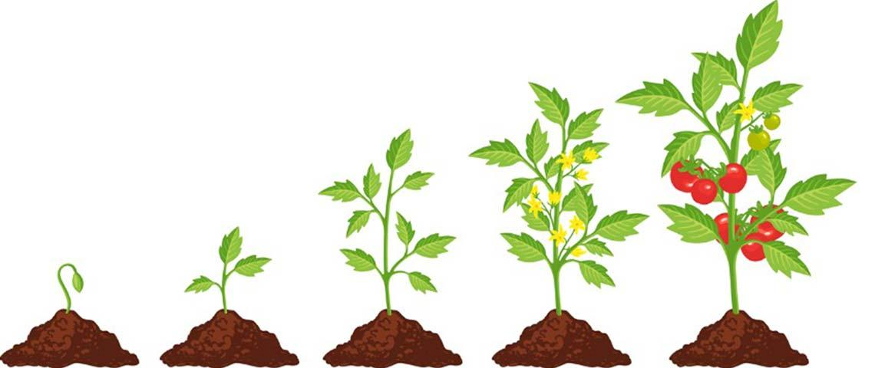
Znalosti
Znalosť potrieb vysadených rastlín
Napríklad:
Ak je teplota vzduchu nad istou hranicou a zároveň vlhkosť
vzduchu po istou hranicou, je potrebné zapnúť ventiláciu a zvlhčovač vzduchu
Ak prešiel presný počet dní od posledného hnojenia, je znovu potrebné hnojiť
Ak je úroveň vlhkosti pôdy nízka, je potrebné spustiť zavlažovanie

Slide 6
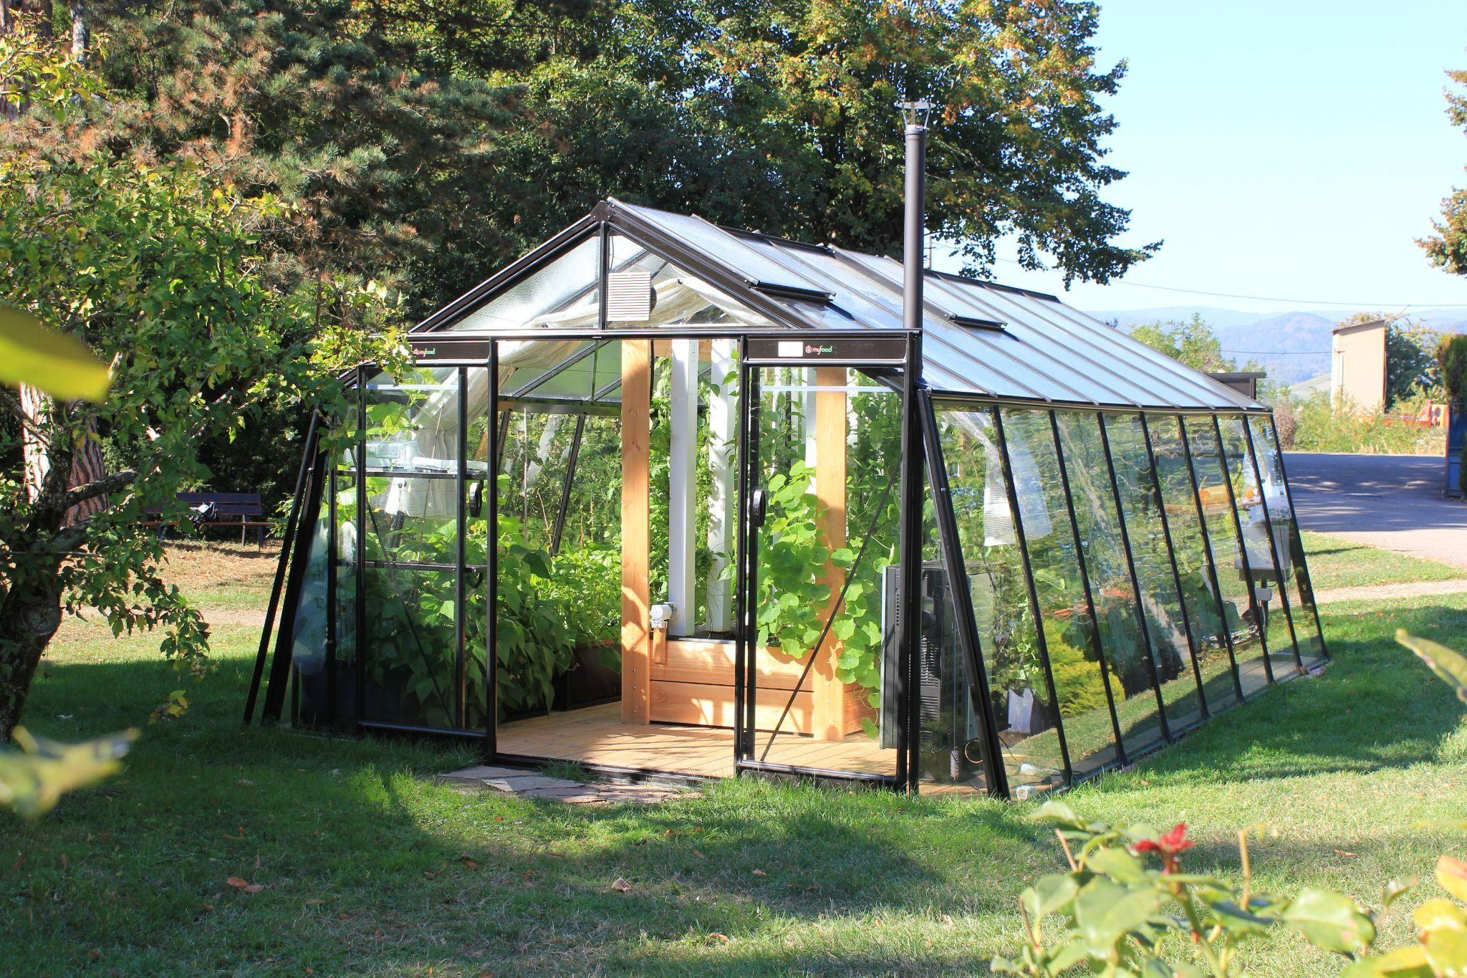
Zhodnotenie
Výhody
nenáročnosť
ekologickosť
efektívnosť
minimum nákladov

Slide 7
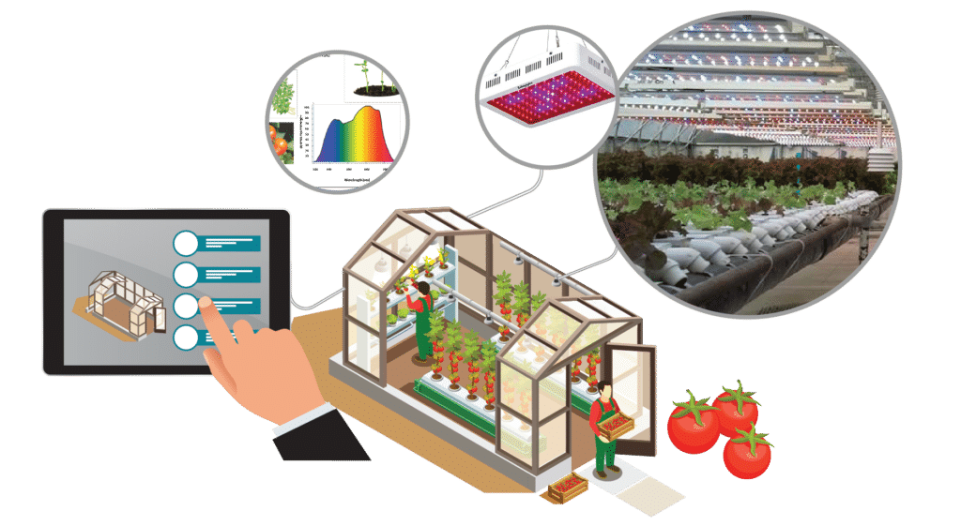
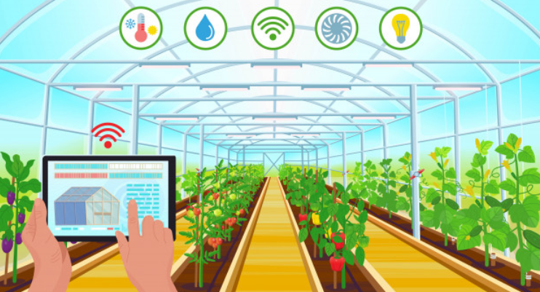
Správanie sa
Inteligentné pestovanie
maximalizácia úrody
minimalizácia nákladov
ideálne prostredie pre rastliny

Slide 8
Ďakujeme za pozornosť

